Slide 2


Контакты
Кафедра Паровых и газовых турбин
Заведующий кафедрой
Грибин Владимир Георгиевич

Slide 3
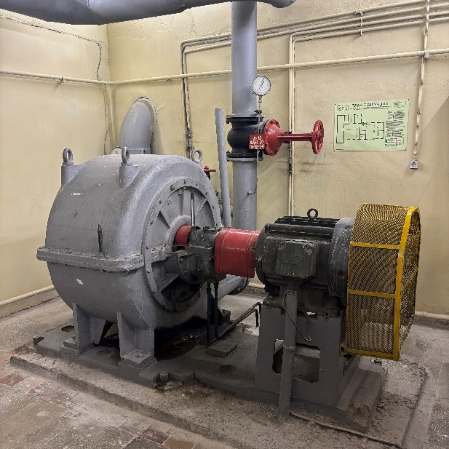
Воздуходувка ТВ-42-1,4
Сведения об оборудовании
Основные характеристики: максимальное избыточное давление в баке-ресивере 40 кПа; производительность до 1 м³/с; безмасляное сжатие (сухой ротор); тип привода — асинхронный электродвигатель; рабочая среда — атмосферный воздух; обеспечивает плавное и равномерное увеличение давления с возможностью регулирования производительности в широком диапазоне; оснащена системой измерения расхода и статического давления на входе/выходе.
Воздуходувка ТВ-42-1,4

Slide 4
Воздуходувка ТВ-42-1,4
Сведения об оборудовании
Назначение
Сжатие воздуха в рабочем диапазоне параметров для обеспечения аэродинамических испытательных стендов. Установка используется в качестве главного нагнетателя для моделирования течений в элементах проточной части турбомашин и вспомогательного оборудования, а также для теплофизических экспериментов.
Виды работ
Проведение научно-исследовательских работ: аэродинамическая оптимизация проточных частей энергетического оборудования; экспериментальное определение эффективности теплообменного оборудования при различных числах Маха и Рейнольдса и режимах течения с теплофизических характеристик, аэродинамической эффективности исследуемой модели.
Воздуходувка ТВ-42-1,4

Slide 5
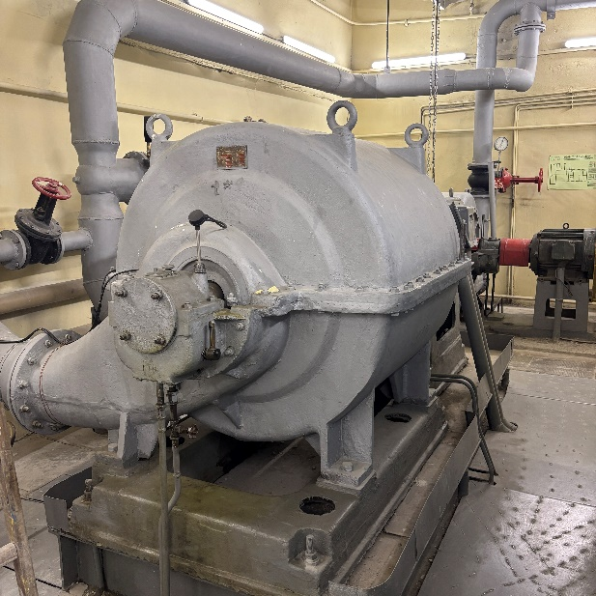
Воздуходувка ТВ-80-1,8
Сведения об оборудовании
Основные характеристики: максимальное избыточное давление в баке-ресивере 80 кПа; производительность до 1,67 м³/с; безмасляное сжатие (сухой ротор); тип привода — асинхронный электродвигатель; рабочая среда — атмосферный воздух; обеспечивает плавное и равномерное увеличение давления с возможностью регулирования производительности в широком диапазоне; оснащена системой измерения расхода и статического давления на входе/выходе.
Воздуходувка ТВ-80-1,8

Slide 6
Воздуходувка ТВ-80-1,8
Сведения об оборудовании
Назначение
Сжатие воздуха в рабочем диапазоне параметров для обеспечения аэродинамических испытательных стендов. Установка используется в качестве главного нагнетателя для моделирования течений в элементах проточной части турбомашин и вспомогательного оборудования, а также для теплофизических экспериментов.
Виды работ
Проведение научно-исследовательских работ: аэродинамическая оптимизация проточных частей энергетического оборудования; экспериментальное определение эффективности теплообменного оборудования при различных числах Маха и Рейнольдса и режимах течения с теплофизических характеристик, аэродинамической эффективности исследуемой модели.
Воздуходувка ТВ-80-1,8

Slide 7
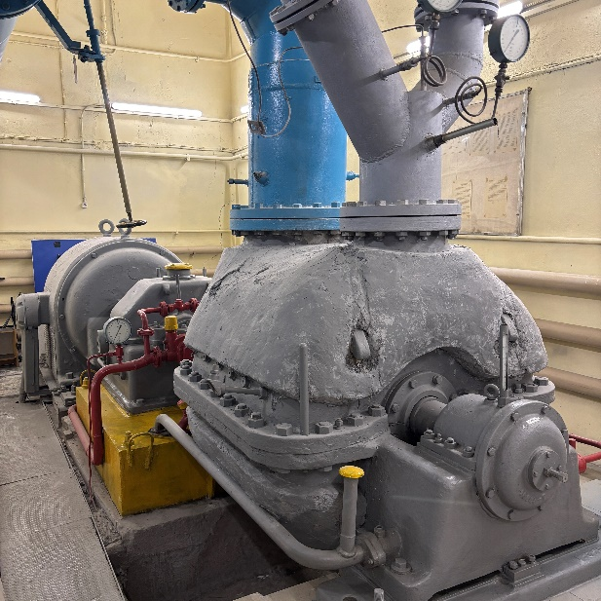
Компрессор "Eger"
Сведения об оборудовании
Основные характеристики: максимальное избыточное давление в баке-ресивере 210 кПа; производительность до 3 м³/с; безмасляное сжатие (сухой ротор); тип привода — асинхронный электродвигатель; рабочая среда — атмосферный воздух; обеспечивает плавное и равномерное увеличение давления с возможностью регулирования производительности в широком диапазоне; оснащена системой измерения расхода и статического давления на входе/выходе.
Компрессор "Eger"

Slide 8
Компрессор "Eger"
Сведения об оборудовании
Назначение
Сжатие в рабочем диапазоне параметров воздуха для обеспечения аэродинамических испытательных стендов. Установка используется в качестве главного нагнетателя для моделирования течений в элементах проточной части турбомашин и вспомогательного оборудования, а также для теплофизических экспериментов.
Виды работ
Проведение научно-исследовательских работ: аэродинамическая оптимизация проточных частей энергетического оборудования; экспериментальное определение эффективности теплообменного оборудования при различных числах Маха и Рейнольдса и режимах течения с теплофизических характеристик, аэродинамической эффективности исследуемой модели.
.
Компрессор "Eger"

Slide 9
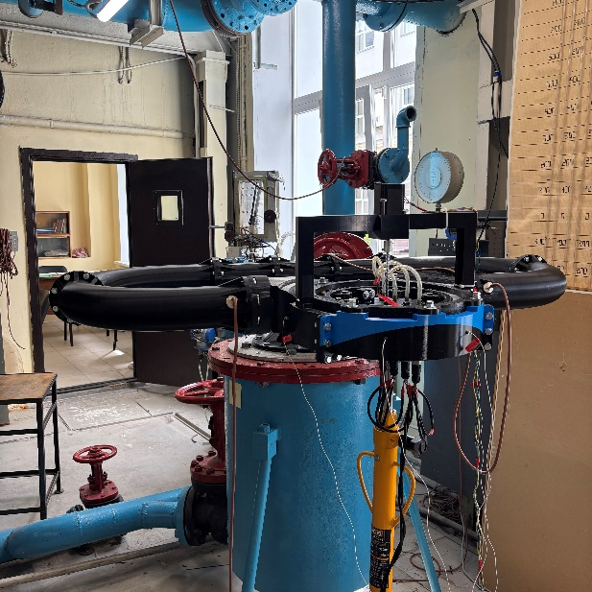
Аэродинамическая труба открытого типа
Сведения об оборудовании
Основные характеристики: бак-ресивер с внутренним диаметром 510 мм, для обеспечения накопления и стабилизации потока рабочего тела. Рабочее тело – атмосферный воздух. Внутри корпуса бака установлен диффузор, в выходном сечении которого располагается гаситель пульсаций, состоящий из нескольких перфорированных листов с разными диаметрами отверстий.
Назначение
Обеспечение стационарного и равномерного воздушного потока с заданными параметрами для проведения широкого спектра экспериментальных исследований моделей энергетического оборудования. Бак-ресивер служит универсальной базой для различных исследуемых моделей, позволяя оперативно подключать исследуемые объекты без перестройки всей системы подачи воздуха.
Аэродинамическая труба
открытого типа

Slide 10
Аэродинамическая труба
Сведения об оборудовании
Виды работ
Проведение научно-исследовательских работ: аэродинамическая оптимизация проточных частей энергетического оборудования; измерение относительного расхода рабочего тела и оценка гидравлического сопротивления исследуемой модели. В ходе проведения экспериментальных исследований есть возможность измерения в различных точках следующих параметров: статического и полного давления; температуры; пульсаций давления; силовой характеристики; вибрационной характеристики; вибродинамической характеристики.
Аэродинамическая труба
открытого типа

Slide 11
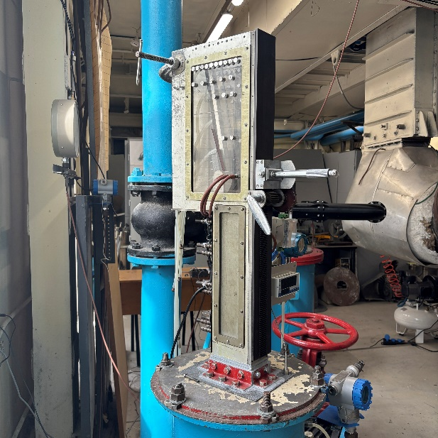
Модель для исследования характеристик пограничного слоя в диффузорных каналах
Сведения об оборудовании
Основные характеристики: угол раскрытия стенок регулируемый, форма сечения прямоугольная, степень расширения переменная от 1,2 до 3,0. Оснащен дренажными отверстиями по длине канала и специальными каналами для ввода измерительных зондов. Установлено координатное устройство с шагом 0,1 мм.
Возможна визуализация потока.
Модель для исследования характеристик пограничного слоя в диффузорных каналах

Slide 12
Модель для исследования характеристик пограничного слоя в диффузорных каналах
Сведения об оборудовании
Назначение
Экспериментальное исследование аэродинамических характеристик диффузорных каналов, являющихся ключевыми элементами проточных частей компрессоров, турбин, камер сгорания, а также систем вентиляции и газоходов. Стенд позволяет изучать структуру течения, в том числе развитие отрывных зон, а также оценивать влияние геометрических параметров (угол раскрытия, форма сечения, шероховатость) на потери полного давления и устойчивость потока.
Виды работ
Проведение научно-исследовательских работ: аэродинамическая оптимизация диффузорных каналов; измерение характеристик пограничного слоя при различных положительных градиентах давления.
Модель для исследования характеристик пограничного слоя в диффузорных каналах

Slide 13
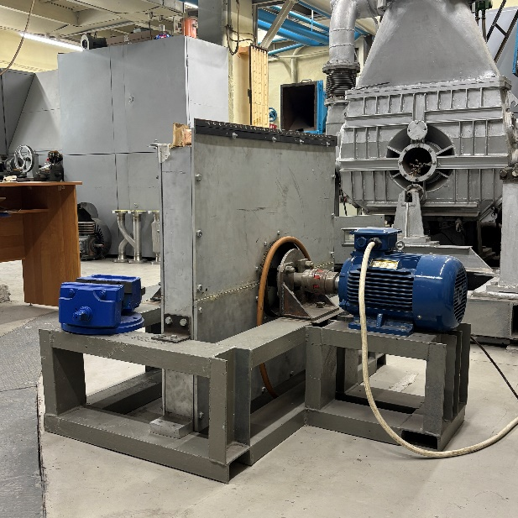
Модель отводных сборных каналов центробежного вентилятора турбогенератора с воздушным охлаждением
Сведения об оборудовании
Основные характеристики: модель представляет собой фрагмент проточной части отводной сборной камеры центробежного вентилятора турбогенератора с воздушным охлаждением.
Назначение
Экспериментальное исследование аэродинамической эффективности отводных сборных каналов центробежных вентиляторов систем воздушного охлаждения турбогенераторов. Стенд позволяет оценивать уровень внутренних потерь, определять влияние геометрии проточной части (системы направляющих ребер, формы обводов сборной камеры) на производительность вентилятора и технико-экономические показатели турбогенератора в целом.
Виды работ
Проведение научно-исследовательских работ: аэродинамическая оптимизация отводных сборных камер; экспериментальное определение потерь давления.
Модель отводных сборных каналов типового центробежного вентилятора турбогенератора
с воздушным охлаждением

Slide 14
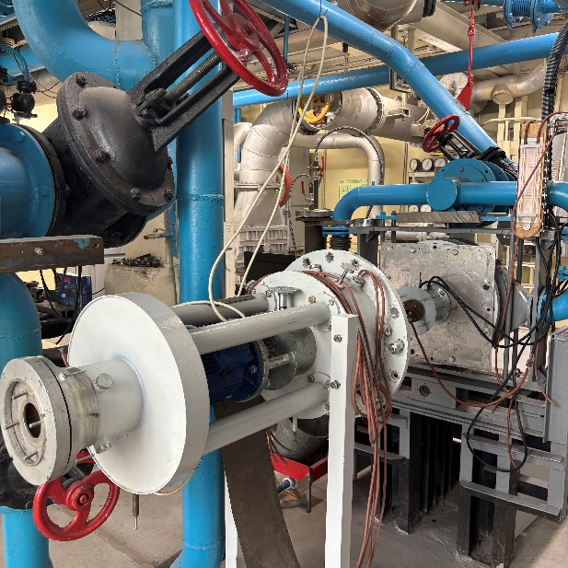
Стенд динамическая модель уплотнений (ДМУ)
Сведения об оборудовании
Основные характеристики: рабочая среда - сжатый воздух и сжатый воздух с впрыском воды. Параметры сжатого воздуха на входе в модель уплотнения: избыточное давление от 0,3 до 0,6 бар. Давление сжатого воздуха на выходе из модели уплотнения - атмосферное. Относительное массовое содержание добавленной воды в общей массе воздушно-капельной среды, поступающей в испытуемую модель уплотнения "у" до 9% (при включенных 4-х форсунках, установленных в камере перед моделью уплотнения).
Стенд динамическая модель уплотнений (ДМУ)

Slide 15
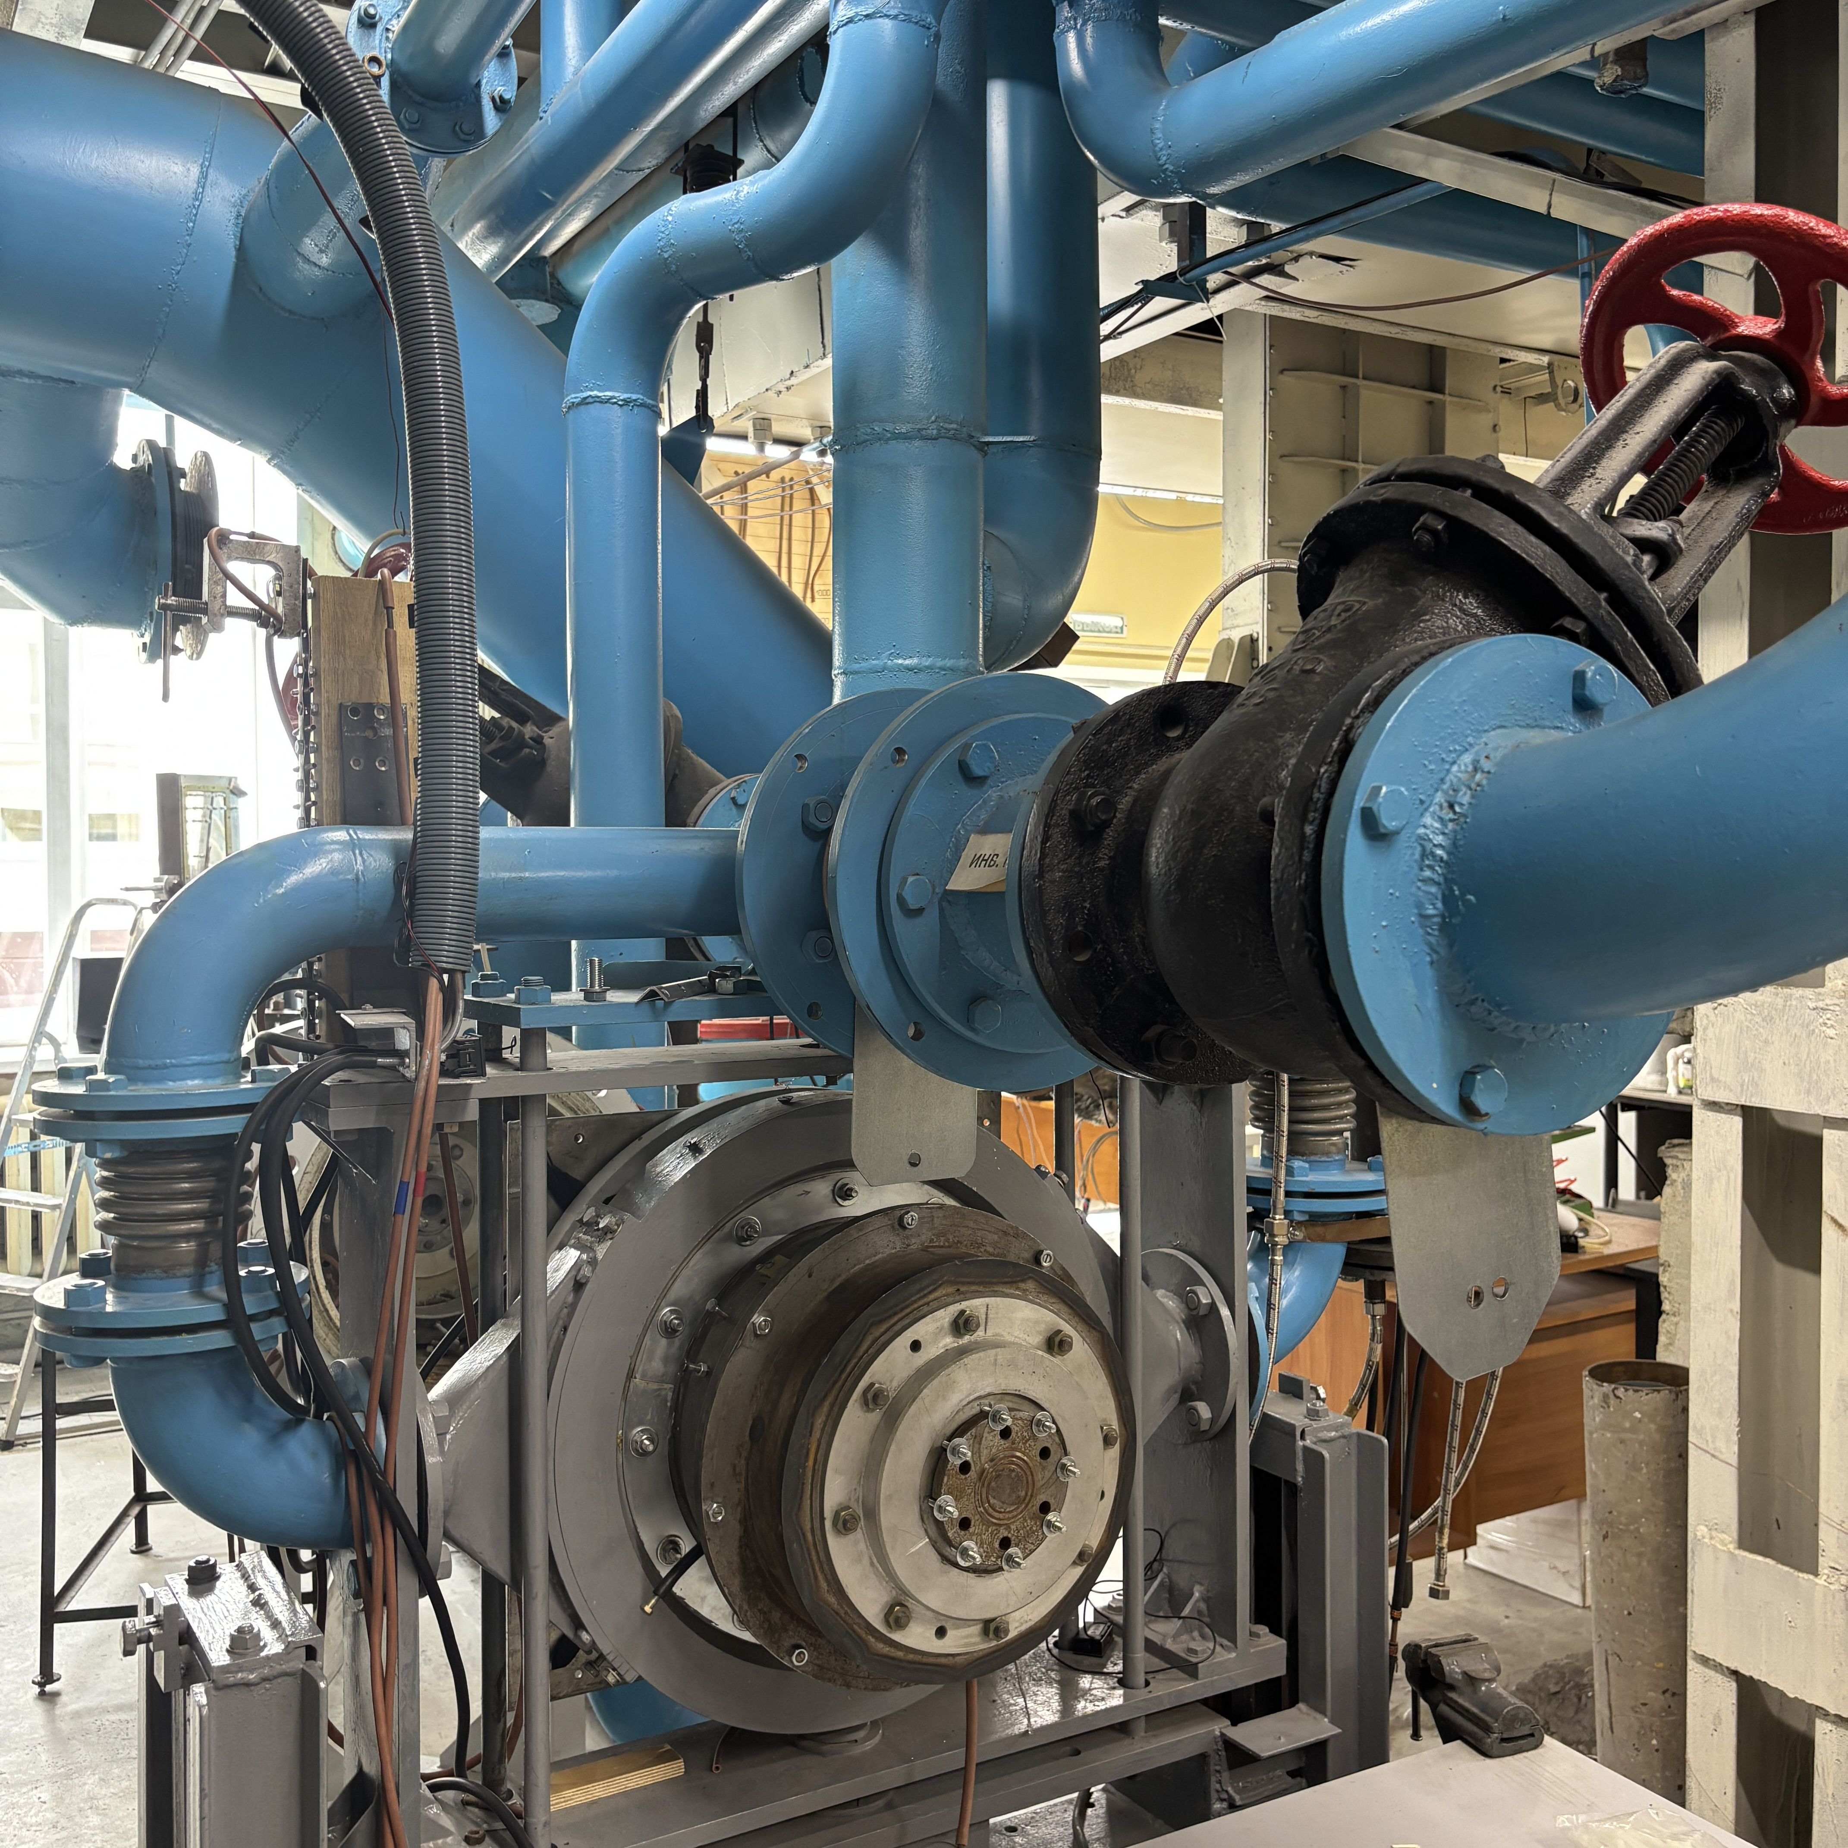
Стенд динамическая модель уплотнений (ДМУ)
Сведения об оборудовании
Назначение
Стенд ДМУ предназначен для экспериментальных исследований различных моделей уплотнений. В разных сборках позволяет измерять расходные (величина утечки), динамические характеристики (неконсервативные составляющие аэродинамической силы, возникающей при расцентровке осей ротора и статора уплотнения и способную вызывать автоколебания роторов) и сепарационные характеристики (измерение количества влаги, которую можно удалить из надбандажного зазора при помощи специальных статорных частей уплотнений).
Стенд динамическая модель уплотнений (ДМУ)

Slide 16
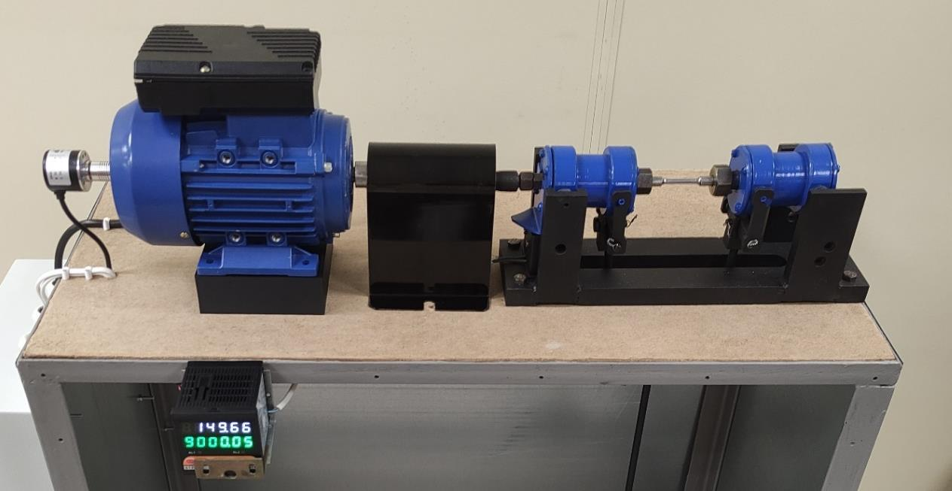
Установка КУ для проведения усталостных испытаний
Сведения об оборудовании
Основные характеристики: Проведение усталостных испытаний на изгиб с вращением на воздухе и в коррозионно-активной среде (3% NaCl) на базе 107 и 108 циклов соответственно. Частота вращения 3 000 об/мин. Коррозионно-активная среда - 3% NaCl. Температура проведения испытаний 25 ºС. Количество образцов в эксперименте 1 шт. Количество установок – 3 шт.
Назначение
Проведение экспериментальных исследований усталостных характеристик материалов и покрытий.
Виды работ
Определение усталостных характеристик материалов и покрытий. Проведение усталостных испытаний на воздухе и в коррозионно-активной среде.
Установка КУ-1

Slide 17
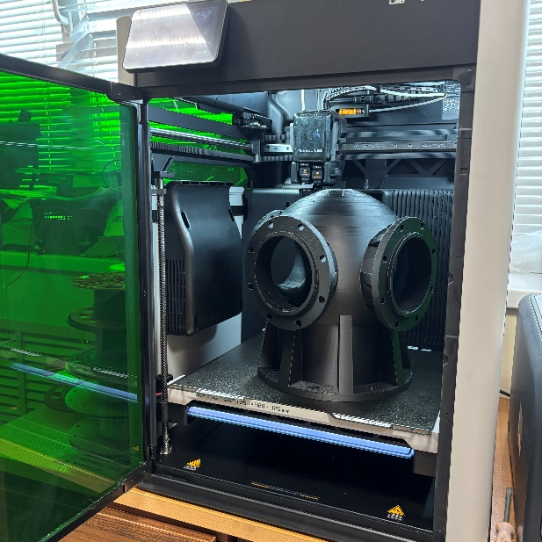
3D-принтер Bambu Lab H2D Pro
Сведения об оборудовании
Основные характеристики: технология печати – FDM/FFF (моделирование методом послойного наплавления); объём печати (Д×Ш×В) – 325х320х325 мм; система калибровки с оптическим измерением и разрешением 5 мкм, обеспечивающая точность позиционирования 50 мкм по всему рабочему объёму; максимальная температура сопла 350 °С; поддерживаемые типы филаментов PLA, PETG, TPU, PVA, BVOH, ABS, ASA, PC, PA, PET, угле- и стеклопластики, PPA-CF/GF, PPS, PPS-CF/GF.
3D-принтер Bambu Lab H2D Pro

Slide 18
3D-принтер Bambu Lab H2D Pro
Сведения об оборудовании
Назначение
Установка предназначена для аддитивного производства функциональных прототипов, оснастки и мелкосерийных деталей из широкого спектра полимерных материалов, включая высокотемпературные и армированные инженерные пластики. Двухсопельная система обеспечивает возможность печати сложных многоматериальных изделий с растворимыми поддержками, что позволяет получать детали сложной геометрии с высоким качеством поверхности.
Виды работ
Изготовление экспериментальных моделей; прототипирование узлов и деталей; изготовление оснастки и приспособлений.
3D-принтер Bambu Lab H2D Pro

Slide 19
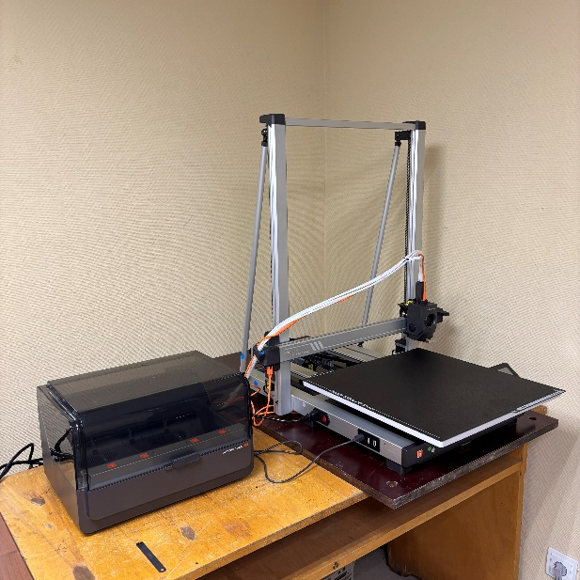
3D-принтер Anycubic Kobra 3 Max Combo
Сведения об оборудовании
Основные характеристики: технология печати – FDM/FFF (моделирование методом послойного наплавления); объём печати (Д×Ш×В) – 420х420х500 мм; максимальная температура сопла 300 °С; поддерживаемые типы филаментов PLA, PETG, TPU, ABS, PC и другие.
Назначение
Установка предназначена для крупноформатного аддитивного производства функциональных прототипов, оснастки, изделий и мелкосерийных деталей из широкого спектра полимерных материалов. Объём печати 420×420×500 мм позволяет изготавливать цельные крупногабаритные модели без необходимости деления на сегменты и последующей склейки.
Виды работ
Изготовление экспериментальных моделей; прототипирование узлов и деталей; изготовление оснастки и приспособлений.
3D-принтер Anycubic Kobra 3 Max Combo

Slide 20
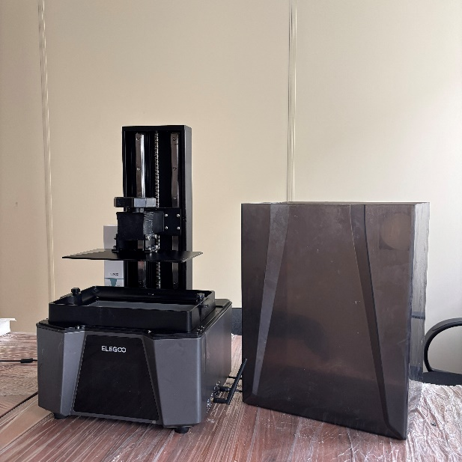
Фотополимерный 3D-принтер Elegoo Saturn 3 Ultra 12K
Сведения об оборудовании
Основные характеристики:
технология печати – MSLA (технология послойного отверждения фотополимерной смолы); объём печати (Д×Ш×В) – 218,88х122,88х260 мм; диапазон толщины слоя от 0,01 до 0,2 мм.
Назначение
Установка предназначена для высокоточного аддитивного производства методом фотополимеризации с использованием ЖК-экрана 12K. Высокое XY-разрешение (19 × 24 мкм) обеспечивает высокую детализацию и чёткость мелких элементов, острых кромок и тонких стенок. Рабочая область 218,88 × 122,88 × 260 мм позволяет изготавливать как компактные высокодетализированные модели, так и крупные прототипы.
Виды работ
Изготовление экспериментальных моделей; прототипирование узлов и деталей; изготовление оснастки и приспособлений.
Фотополимерный 3D-принтер Elegoo Saturn 3 Ultra 12K

Slide 21
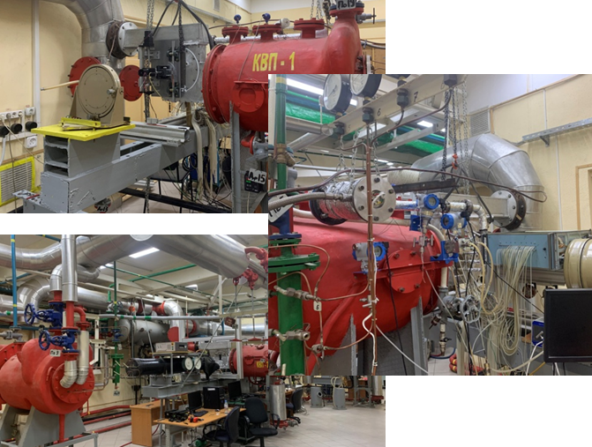
Комплекс экспериментальных стендов Контур влажного пара (КВП)
Сведения об оборудовании
Основные характеристики: максимально возможные параметры пара в ресивере:
P = 1 ата, t = 195 °С. Максимально возможный расход пара: 3 т/ч. Максимальный расход питательной воды: 1 т/ч. Максимальное давление в магистралях выхлопа: 1 ата. Минимальное давление в магистралях выхлопа: 0.04 ата. Максимальная влажность пара в ресивере: 12%.
Стенды КВП с установленными рабочими частями, пневмометрическими и оптическими системами измерений

Slide 22
Комплекс экспериментальных стендов Контур влажного пара (КВП)
Сведения об оборудовании
Назначение
Исследование течения с различным начальным состоянием пара: перегретый, насыщенный и влажный. Исследование различных режимов течения пара: дозвуковые, трансзвуковые и сверхзвуковые. Возможность исследования каналов любой геометрии благодаря съёмным рабочим частям. Пар для исследований поступает непосредственно из отбора турбины.
Виды работ
Проведение научно-исследовательских работ: моделирование течения в элементах турбомашин в широком диапазоне начальных и режимных параметров.
Стенды КВП с установленными рабочими частями, пневмометрическими и оптическими системами измерений

Slide 23
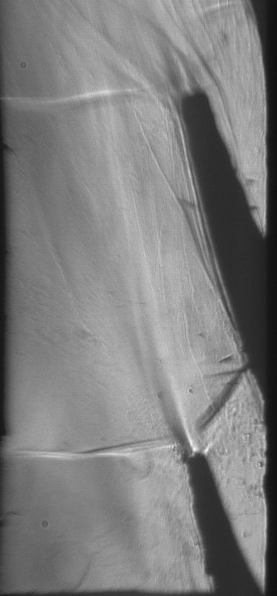
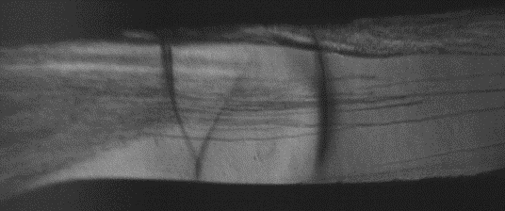
Теневой автоколлимационный прибор ИАБ – 451 (Теплер)
Сведения об оборудовании
Основные характеристики: Бесконтактный метод исследования.
Фотокамера Видеоскан – 285 – 2001: Частота съемки: 7,5 Гц. Геометрический размер светочувствительной области: 15,3х12,3 мм
Видеокамера Видеоспринт/G6/E6: Частота кадров: до 10000 кадров/сек. Размерность матрицы: 1280х1024 пикселей.
Назначение
Получение теневых картин волновой структуры потока.
Визуализация течений за счет разницы коэффициентов преломления.
Виды работ
Проведение научно-исследовательских работ: исследование вихревых и сверхзвуковых течений без внесения возмущений в поток.
Теневые картины волновой структуры потока за сопловой решеткой и в сопле Лаваля

Slide 24
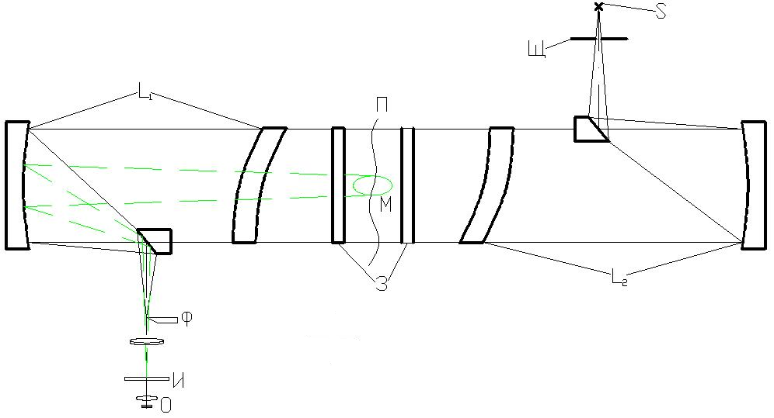
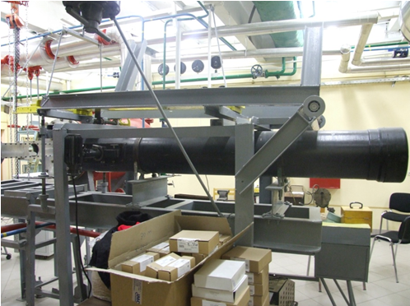
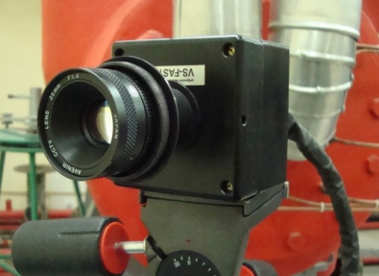
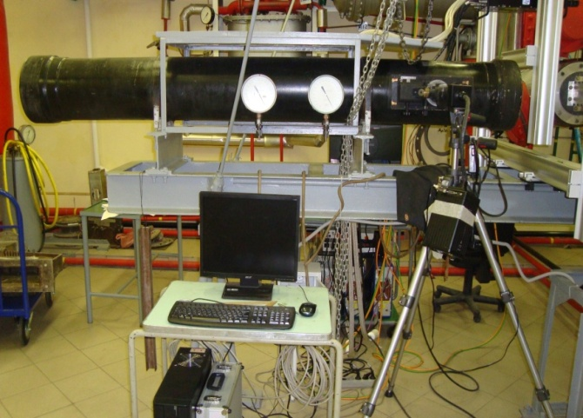
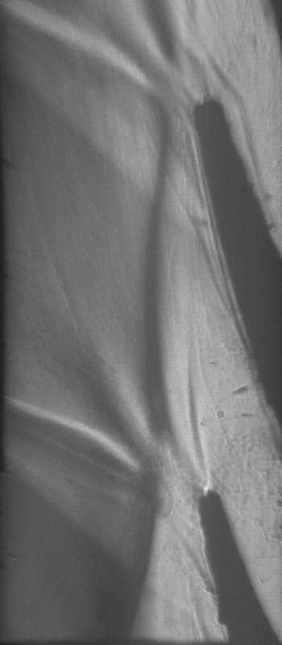
Теневой автоколлимационный прибор ИАБ – 451 (Теплер)
Оптическая схема ИАБ-451
Правая оптическая труба
Высокоскоростная камера
Левая оптическая труба
Волновая структура потока за сопловой решеткой

Slide 25
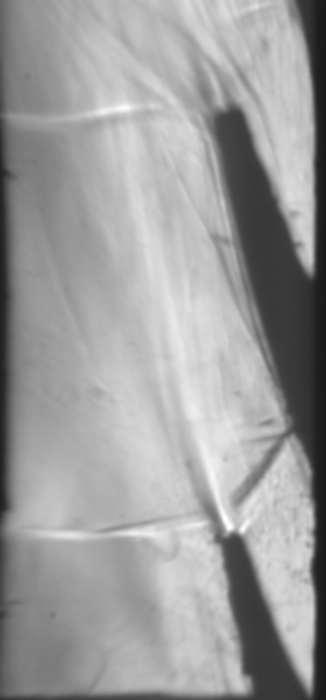
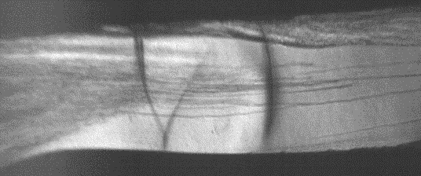
Система лазерной диагностики потоков «ПОЛИС»
Сведения об оборудовании
Основные характеристики: Рабочая среда – перегретый, насыщенный и влажный (влажность до 15 %) водяной пар, воздух.
Диапазон измеряемых скоростей 0,001-1000 м/с. Базовая погрешность измерения полей скорости – не более 1%. Диапазон измеряемых размеров капель 10-1000 мкм. Погрешность измерения размеров капель – не более 2 мкм.
Схема 2D визуализации потока за плоским пакетом сопловых турбинных лопаток

Slide 26
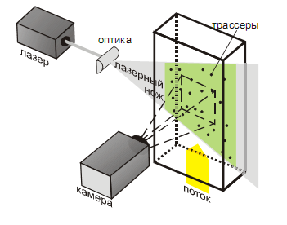
Система лазерной диагностики потоков «ПОЛИС»
Сведения об оборудовании
Назначение
Получение детальных данных о физических характеристиках потоков.
Измерение полей скоростей, векторов скорости отдельных части и их размеров.
Визуализация течений с естественными и искусственными трассерами.
Виды работ
Измерение мгновенных скоростей и профилей пульсаций в потоке (включая 3D измерения).
Определение размеров, концентрации и скоростей капель, пузырей или твердых частиц.
Принцип действия системы
лазерной диагностики

Slide 27
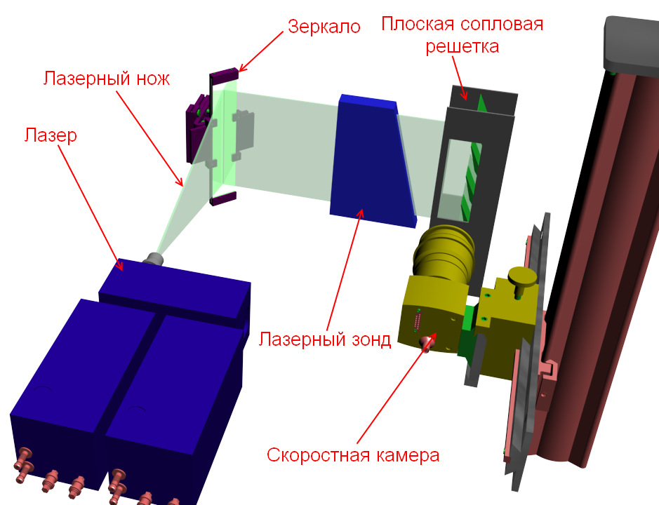
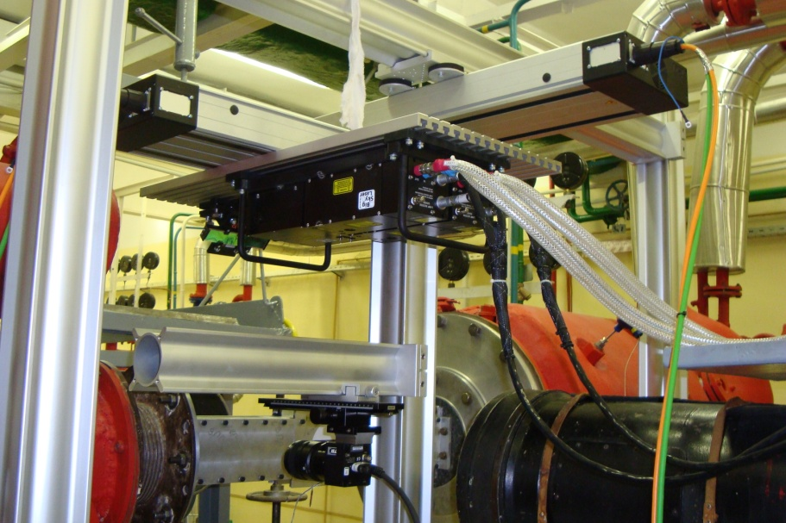
Система лазерной диагностики потоков «ПОЛИС»
Компоновка системы, расположение на стенде

Slide 28
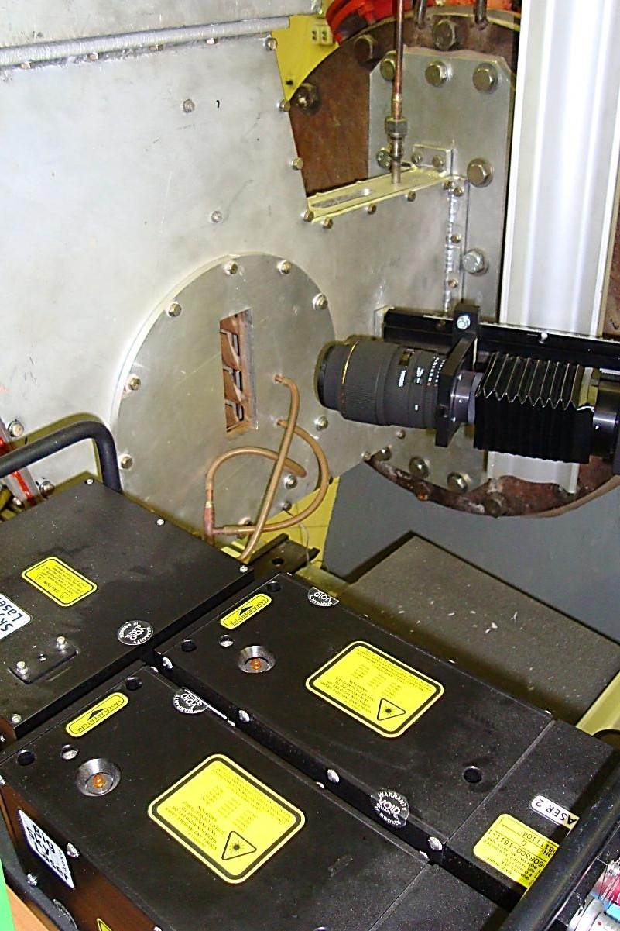
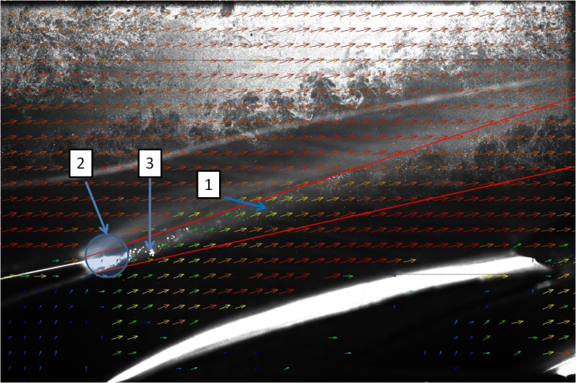
Система лазерной диагностики потоков «ПОЛИС»
Рабочая часть с оптическим окном и основные элементы системы «ПОЛИС» (импульсный лазер и высокоскоростная камера)
Поле скоростей жидкой фазы в пакете сопловых лопаток:
1 — кромочный капельный след; 2 — срыв водяной пленки с выходной кромки лопатки; 3 — капли больших размеров

Slide 29
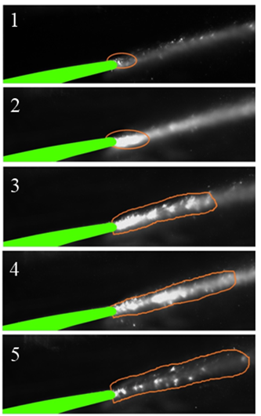
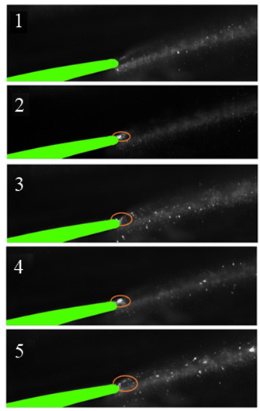
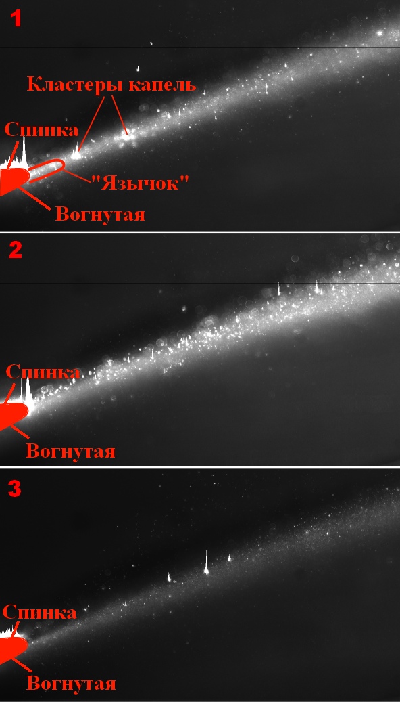
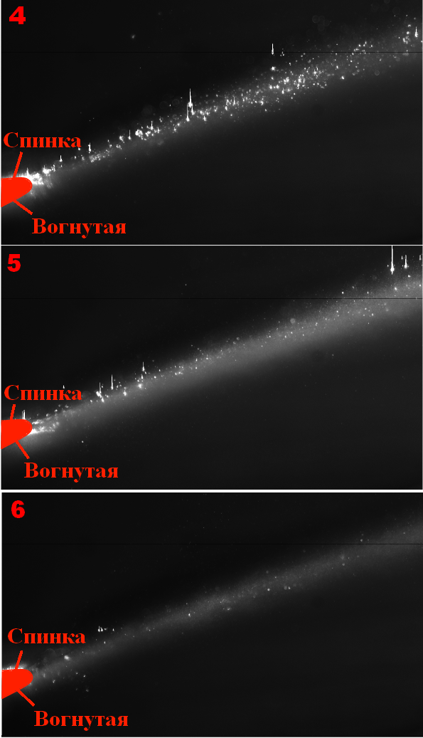
Система лазерной диагностики потоков «ПОЛИС»
Без выдува
С выдувом
Без сепарации
С сепарацией
Влияние выдува пара на поток капель за сопловой турбинной решеткой
Влияние внутриканальной сепарации на поток капель за сопловой турбинной решеткой
Примеры применения лазерной диагностики потоков для экспериментального исследования движения влажного пара

